Slide 1
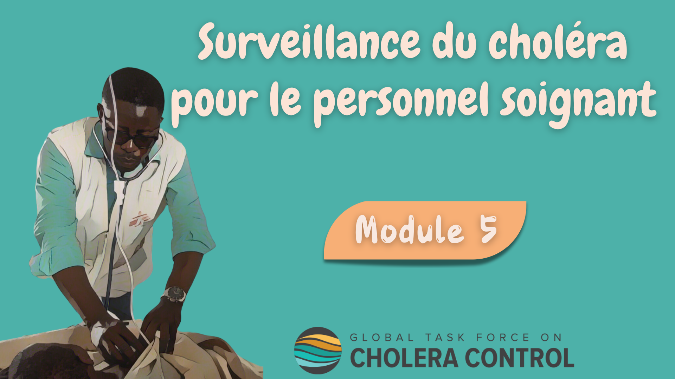
Notes:
Bienvenue au cinquième module du cours en ligne du GTFCC sur la surveillance du choléra pour le personnel soignant.

Slide 2
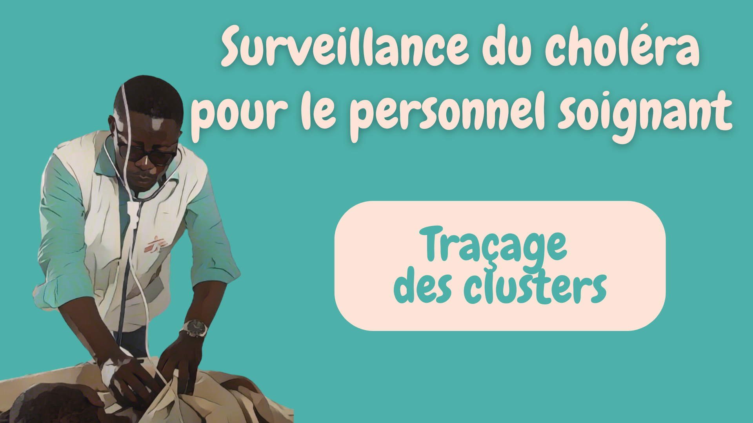
Notes:
Dans ce module, nous verrons comment mettre en œuvre la surveillance pour tracer les clusters de cas de choléra.

Slide 3


Préparez-vous
Avant de suivre ce module, assurez-vous d'avoir suivi : Module 2 "Principes clés"
Notes:
Bien que ce module se concentre sur les spécificités de la surveillance du choléra pour tracer les clusters, les principes généraux abordés dans le module 2 s'appliquent également - ces principes s'appliquent toujours. Par conséquent, si vous ne l'avez pas encore fait, nous vous encourageons à suivre le module 2 avant de suivre ce module.

Slide 4

Qu'allez-vous apprendre ?
Comment mettre en œuvre la surveillance tracer les clusters :
    Comment identifier les patients suspects de choléra
    Quels patients suspects de choléra tester
    Quand notifier les patients suspects de choléra
Notes:
À l'issue de ce module, vous saurez comment mettre en œuvre la surveillance pour suivre les clusters, notamment :
Comment identifier les patients suspects de choléra ;
Quels patients suspects de choléra tester ;
Et, à quelle fréquence notifier les patients suspects de choléra.

Slide 5
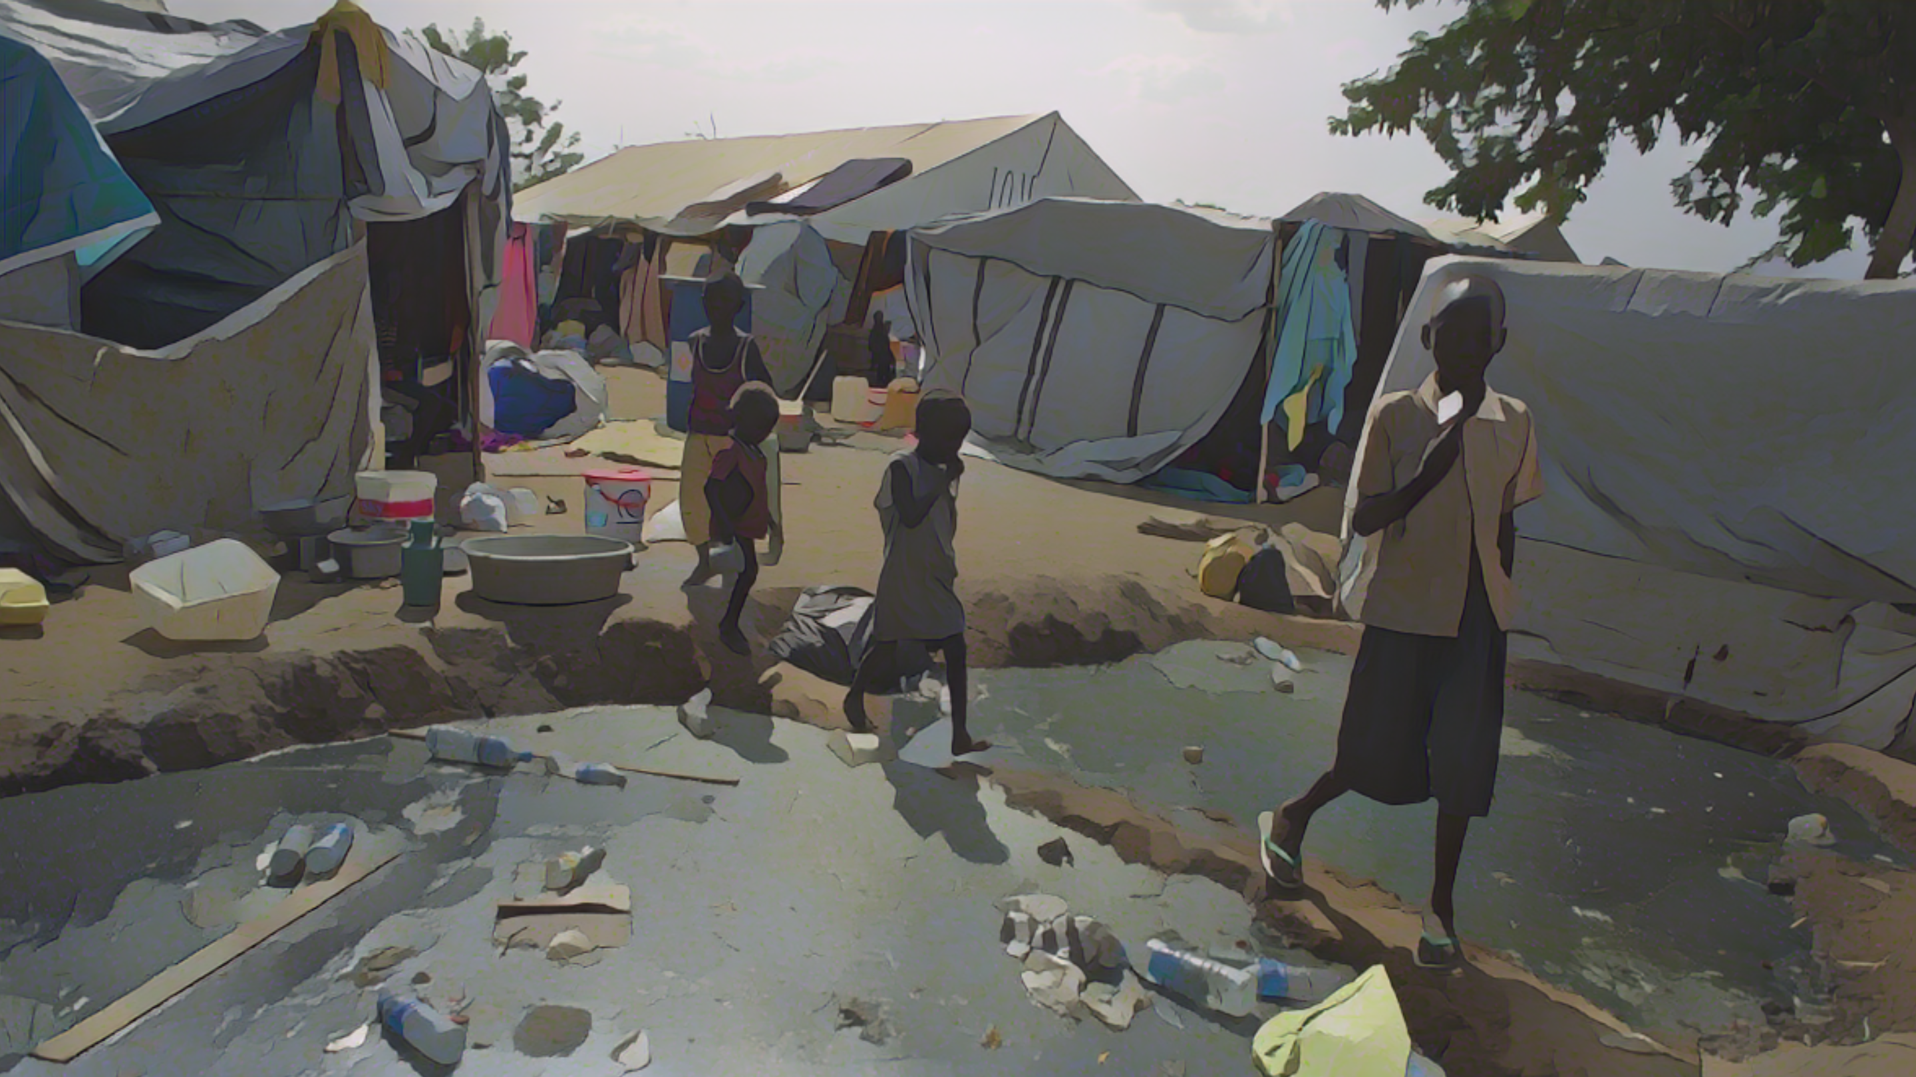
Contexte
Photo adaptée de : OMS / Ali Ngethi
Notes:
Commençons par des brefs rappels généraux sur la surveillance du choléra pour tracer les clusters.

Slide 6



Cluster de cas de choléra
Un "cluster" correspond à des cas groupés qui :
  se sont infectés les uns les autres, ou
  ont été infectés par la même source
Plus susceptible de se produire aux tout premiers stades suivant l'introduction du choléra dans une nouvelle zone géographique
Un cluster est un type d'épidémie qui nécessite surveillance poussée pour
        Guider des interventions rapides et très ciblées
        Interrompre la transmission avant qu'elle ne se propage dans la communauté
Notes:
On parle de cluster de cas de choléra lorsqu'un groupe de cas se sont infectés les uns les autres ou ont été infectés par la même source.
Les clusters sont plus susceptibles de se produire aux tout premiers stades suivant l'introduction du choléra dans une nouvelle zone géographique.
Un cluster est un type d'épidémie qui nécessite une surveillance poussée afin d'orienter des interventions rapides et très ciblées autour des cas. L'objectif est d'interrompre la transmission avant qu'elle ne se propage dans la communauté et ne devienne alors plus difficile à contrôler.

Slide 7








Traçage des clusters
Lorsqu’un cluster a été détecté dans votre zone géographique
Les autorités sanitaires informent régulièrement le personnel soignant de la situation du choléra dans leur zone géographique
Restez informé
    À tout moment, sachez :
      La situation du choléra dans votre zone géographique
      Si la surveillance vise à tracer un cluster
Photo adaptée de : OMS / Francine Tchouta
Notes:
La surveillance est mise en œuvre pour tracer les clusters de choléra lorsqu'une transmission en cluster a été détectée dans une zone géographique.
Les autorités sanitaires partagent régulièrement des informations et des mises à jour sur la situation en matière de choléra.
Veillez à vous tenir au courant, de manière à connaître à tout moment la situation du choléra dans votre zone géographique et savoir ainsi si la surveillance du choléra vise à tracer un cluster.

Slide 8


Objectif
La surveillance des clusters doit guider des interventions rapides et très ciblées pour interrompre la transmission avant qu'elle ne se propage dans la communauté
Identifiez, testez et notifiez les patients suspects de choléra
conformément aux recommandations de ce module
Tant qu'il y a une transmission en cluster
Modules 3 et 4 : Surveillance dans les autres situations
Si la situation change, la surveillance évolue
Notes:
Le traçage des clusters permet d'orienter des interventions rapides et très ciblées autour des cas afin d'arrêter la transmission du choléra avant de se propager dans la communauté.
Pour tracer les clusters, identifiez, testez et signalez tout patient suspect de choléra conformément aux recommandations de ce module.
Ceci s'applique tant qu'il y a une transmission en cluster dans votre zone géographique. Si la situation du choléra évolue, par exemple si la transmission en cluster est terminée ou bien la transmission est devenue communautaire, la manière de mettre en œuvre la surveillance du choléra évolue également. Nous vous invitons à en savoir plus à ce sujet dans les modules 3 et 4.

Slide 9
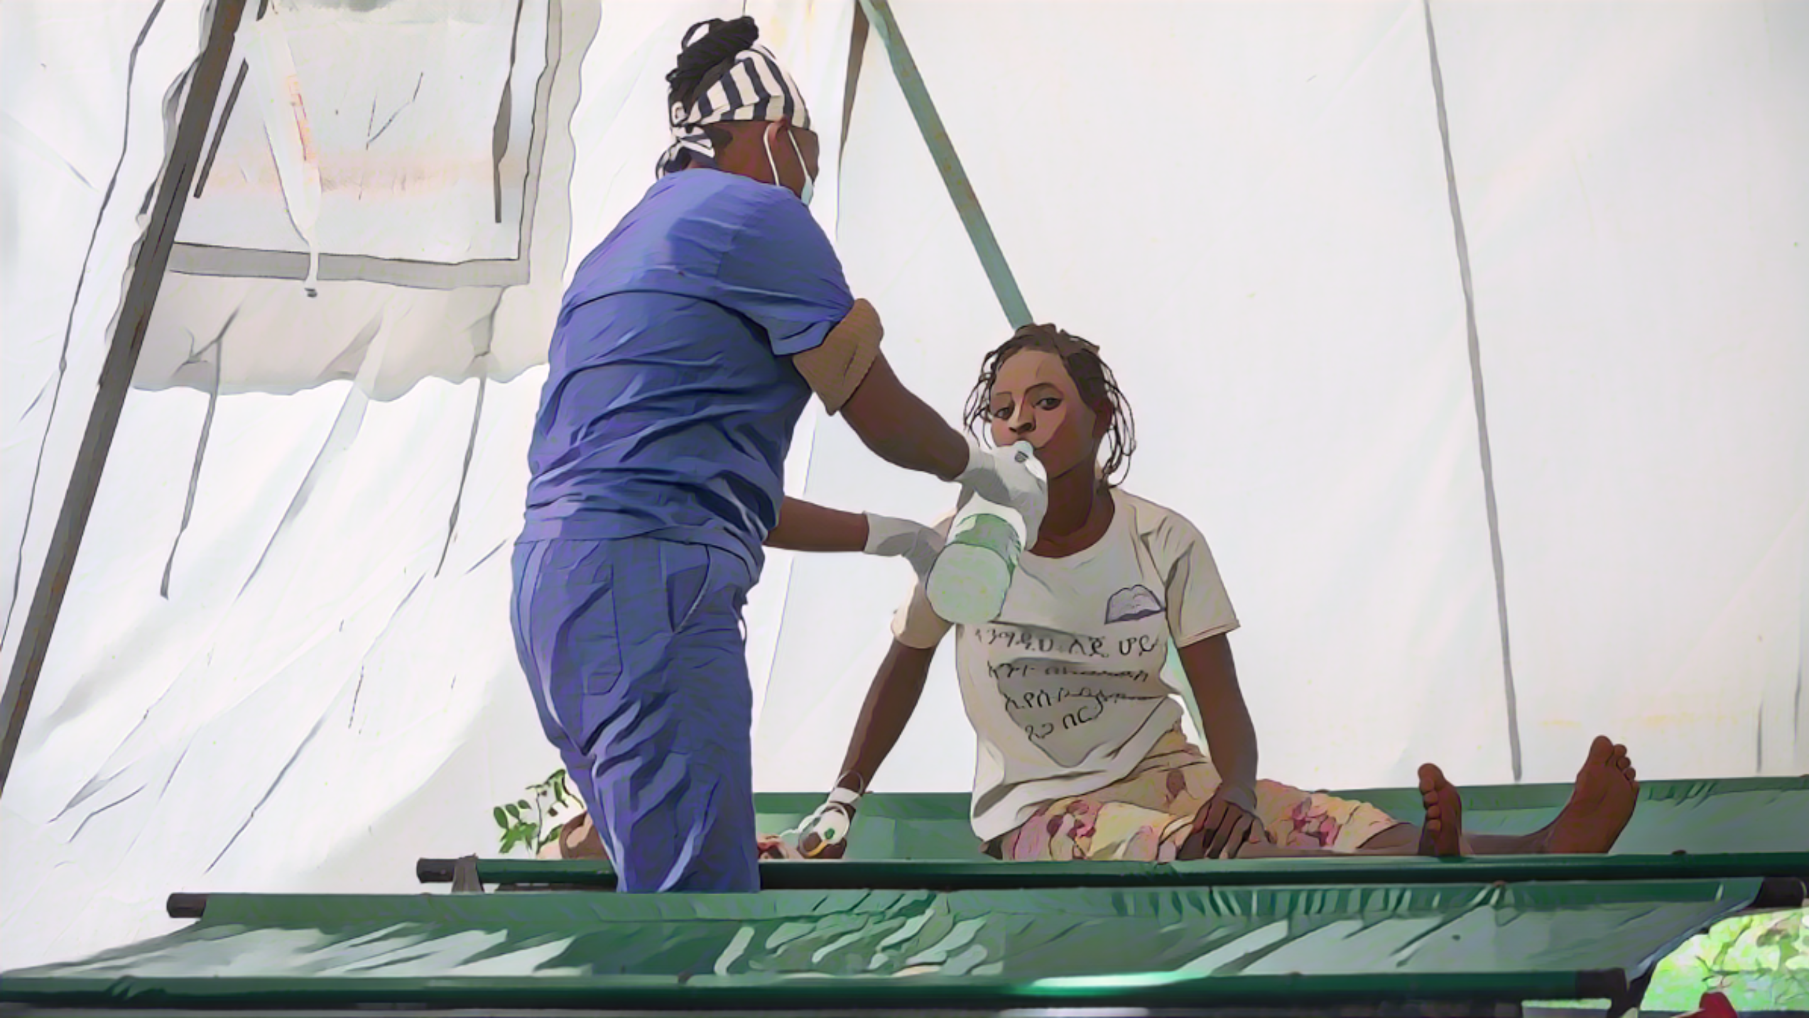
Patients suspects de choléra
Photo adaptée de : OMS/Mulugeta Ayene
Notes:
Voyons comment identifier les patients suspects de choléra lorsque la surveillance vise à tracer les clusters.

Slide 10

Définition de cas
Patients suspects de choléra :
Tout patient atteint de DAA (ou décédé de DAA)
Module 2 : Reconnaitre la DAA
PAS de critère d'âge ou de déshydratation sévère
  Détection sensible des cas suspects pour interrompre efficacement la transmission
Notes:
Lorsque la surveillance est mise en œuvre pour tracer les clusters, un cas suspect de choléra est tout patient qui a une diarrhée aqueuse aiguë ou qui est décédé des suites de diarrhée aqueuse aiguë.
Si vous n'êtes pas sûr de comment identifier la diarrhée aqueuse aiguë, nous vous encourageons à vous reporter au module 2.
Il n'y a pas de critères supplémentaires concernant l'âge ou la déshydratation sévère pour identifier les patients suspects de choléra parmi ceux atteints de diarrhée aqueuse aiguë.
Cela permet d'assurer une détection sensible des cas suspects de choléra et d'ainsi augmenter les chances d'interrompre efficacement la transmission en mettant en œuvre des interventions autour des cas.

Slide 11

Tests pour le
choléra
Photo adaptée de : OMS/Fid Thompson
Notes:
Examinons la stratégie pour tester les patients suspects de choléra lorsque la surveillance vise à tracer les clusters.

Slide 12
Tests pour tracer les clusters
Tous les patients suspects de choléra sont testés
  Essentiel pour comprendre la transmission groupée et orienter les interventions
Si des TDR sont disponibles
Si les TDR ne sont PAS disponibles
TDR pour trier les échantillons pour confirmation
Echantillons non triés pour confirmation
TOUS les patients suspects de choléra sont testés par TDR
Echantillons de TOUS les patients TDR+ envoyés à un laboratoire pour confirmation
Echantillons de TOUS les patients suspects de choléra envoyés à un laboratoire pour confirmation
Notes:
Lorsque la surveillance vise à tracer les clusters, tous les patients qui répondent à la définition d'un cas suspect de choléra sont testés pour le choléra.
Il est essentiel de tester tous les patients suspects de choléra pour comprendre comment se produit la transmission groupée et orienter des interventions efficaces en conséquence.
Si des TDR sont disponibles dans votre établissement, utilisez-les pour trier les échantillons à analyser en laboratoire.
Effectuer un TDR sur tous les patients qui répondent à la définition d'un cas suspect de choléra.
Si le résultat du TDR est négatif, le choléra est exclu.
Si le résultat du TDR est positif, envoyez un échantillon à un laboratoire pour un test de confirmation par culture ou PCR.
Si les TDR ne sont pas disponibles dans votre établissement, prélevez des échantillons sur tous les patients qui répondent à la définition d'un cas suspect de choléra et envoyez les échantillons à un laboratoire pour un test de confirmation.

Slide 13

Notification
du choléra
Photo adaptée de : OMS / Genna Print
Notes:
Enfin, voyons sous quel délai notifier les patients suspects de choléra.

Slide 14

Notifier le choléra
Si un patient suspect de choléra est vu dans votre établissement, les informations standard recueillies sur ce patient sont notifiées à l'autorité sanitaire le jour même
Essentiel de notifier le jour-même pour permettre des interventions rapides autour des cas
Le temps est clé !
Module 2 : Informations standard à collecter et à notifier
Si, au cours d'une semaine, aucun patient suspect de choléra n'a été vu dans votre établissement
  Notifier l'absence de cas à la fin de la semaine
Pour notifier, utilisez les canaux et les mécanismes en place dans votre établissement (par exemple, point focal)
Notes:
Si un patient répondant à la définition d'un cas suspect de choléra est vu dans votre établissement, recueillez les informations standard sur ce patient et notifiez-les à votre autorité sanitaire le jour même.
Il est essentiel de notifier tout patient suspect de choléra le jour même afin de permettre la mise en œuvre d’interventions rapides autour des cas. Le temps est clé pour interrompre la transmission.
Si vous n'êtes pas sûr des informations standard à recueillir sur les patients suspects de choléra, nous vous invitons à vous reporter au module 2.
Si, au cours d'une semaine donnée, aucun patient répondant à la définition d'un cas suspect de choléra n'a été vu dans votre établissement, notifiez l'absence de cas à votre autorité sanitaire à la fin de la semaine.
Pour notifier les patients suspects de choléra à votre autorité sanitaire, utilisez les canaux et mécanismes de notification en place dans votre établissement. Par exemple, il peut y avoir un point focal pour la notification.

Slide 15
Points saillants
Dans les zones géographiques où il y a un cluster de choléra, la surveillance guide des interventions très ciblées pour interrompre la transmission avant qu'elle ne se propage
Les patients suspects de choléra sont tous les patients atteints de DAA (ou décédés de DAA)
Tous les patients suspects de choléra sont testés
Des informations standard sur tous les patients suspects de choléra sont notifiées dans les 24 heures
Si aucun patient suspect de choléra n'a été vu au cours d'une semaine ceci est signalé à la fin de la semaine
Notes:
En conclusion de ce module, voici les points importants à retenir.
Dans les zones géographiques où il y a un cluster de choléra, la surveillance vise à orienter des interventions très ciblées pour interrompre la transmission avant qu'elle ne se propage dans la communauté et ne devienne plus difficile à contrôler.
Lorsque la surveillance est mise en œuvre pour tracer les clusters, tous les patients présentant une diarrhée aqueuse aiguë sont des cas suspects de choléra.
Tous les patients répondant à la définition d'un cas suspect de choléra sont testés.
En outre, des informations standard sont collectées sur tous les patients suspects de choléra et notifiées dans les 24 heures.
Si une semaine donnée, aucun patient suspect de choléra n'a été vu, cela est également notifié chaque semaine.

Slide 16

Notes:
Avant de passer au module suivant, nous vous invitons à répondre à un quiz. Ce quiz comporte trois questions.

Slide 17

Question 1
Pour la surveillance des clusters de choléra, un patient suspect de choléra est tout patient :
    Âgé ≥ 2 ans avec diarrhée aqueuse aiguë
    Avec diarrhée aqueuse aiguë et déshydratation sévère
    Âgé ≥ 2 ans avec diarrhée aqueuse aiguë et déshydratation sévère
    Avec diarrhée aqueuse aiguë
Notes:
Question 1. Pour la surveillance des clusters de choléra, un patient suspect de choléra est tout patient :
Âgé de 2 ans ou plus avec diarrhée aqueuse aiguë.
Avec diarrhée aqueuse aiguë et déshydratation sévère.
Âgé de 2 ans ou plus avec diarrhée aqueuse aiguë et déshydratation sévère.
Avec diarrhée aqueuse aiguë.

Slide 18

Question 1 - Réponse
Pour la surveillance des clusters de choléra, un patient suspect de choléra est tout patient :
    Âgé ≥ 2 ans avec diarrhée aqueuse aiguë
    Avec diarrhée aqueuse aiguë et déshydratation sévère
    Âgé ≥ 2 ans avec diarrhée aqueuse aiguë et déshydratation sévère
    Avec diarrhée aqueuse aiguë
Notes:
La bonne réponse est d. Lorsque la surveillance vise à tracer les clusters de choléra, tout patient atteint de diarrhée aqueuse aiguë est un cas suspect de cholér

Slide 19
Question 2
Pour tracer les clusters de choléra :
  (Plusieurs réponses possibles)
    Tout patient suspect de choléra est notifié quotidiennement
    Tout patient suspect de choléra est notifié chaque semaine
    L'absence de patient suspect de choléra est notifiée quotidiennement
    L'absence de patient suspect de choléra est notifiée chaque semaine
Notes:
Question 2. Sélectionnez toutes les réponses qui s'appliquent. Pour tracer les clusters de choléra :
Tout patient suspect de choléra est notifié quotidiennement.
Tout patient suspect de choléra est notifié chaque semaine.
L'absence de patient suspect de choléra est notifiée quotidiennement.
L'absence de patient suspect de choléra est notifiée chaque semaine.

Slide 20
Question 2 - Réponses
Pour tracer les clusters de choléra :
    Tout patient suspect de choléra est notifié quotidiennement
    Tout patient suspect de choléra est notifié chaque semaine
    L'absence de patient suspect de choléra est notifiée quotidiennement
    L'absence de patient suspect de choléra est notifiée chaque semaine
Notes:
Les réponses correctes sont a et d. Lorsque la surveillance vise à tracer les clusters de choléra, tout patient répondant à la définition d'un cas suspect de choléra est notifié quotidiennement et l'absence de patients répondant à la définition d'un cas suspect de choléra est signalée chaque semaine.

Slide 21
Question 3
Pour tracer les clusters de choléra, tout patient avec une diarrhée aqueuse aiguë est testé pour le choléra
    Vrai
    Faux
Notes:
Question 3. Il s’agit de la dernière question. Pour tracer les clusters de choléra, tout patient avec une diarrhée aqueuse aiguë est testé pour le choléra. Est-ce a) vrai ou b) faux ?

Slide 22
Question 3 - Réponse
Pour tracer les clusters de choléra, tout patient avec une diarrhée aqueuse aiguë est testé pour le choléra
    Vrai
    Faux
Notes:
La bonne réponse est a. C'est vrai. Lorsque la surveillance est pour tracer les clusters de choléra, tout patient atteint de diarrhée aqueuse aiguë est soumis à un test pour le choléra. En effet, tout patient atteint de diarrhée aqueuse aiguë est un cas suspect de choléra, et tous les cas suspects de choléra doivent être testés pour tracer efficacement les clusters.

Slide 23

Notes:
Nous avons à présent terminé ce module.

